Slide 1
Sx
SxDevOps AI Agent
UNIFIED AI OPS PLATFORM
可观测性
事件墙
任务中心
AIOps
AI Agent Console
LIVE
SxDevOps AI Agent
可观测
事件
任务
AI
12
活跃告警
37
关键事件
4
待确认动作
CPU
68%
智能运维中枢
MEM
74%
ERR
42%
把告警、日志、链路、事件、任务和平台资产变成 Agent 可调用的事实工具，让运维从“到处查系统”升级为“问系统、看证据、确认动作”。
TASK
54%
> "分析 order-center 生产异常，并生成巡检任务草稿"
已调用：告警 / 日志 / Trace / 事件墙 / 任务中心
可观测性 + 事件墙 + 任务中心 + AIOps
01 / 14

Slide 2
Sx
SxDevOps AI Agent
WHY AI AGENT
传统运维的核心问题：信息和动作被拆散了
排障不是缺少工具，而是缺少能把事实、事件和动作串起来的工作流。
告警散
事件散
任务散
经验散
告警中心看到红点，但缺少日志、Trace、最近变更和资产上下文。
发布、执行、失败、审批、关键写操作散落在不同页面，难以复盘。
巡检、命令、Playbook 与主机权限脱节，动作入口不统一。
排障路径依赖个人记忆，结论难沉淀，复用成本高。
SxDevOps AI Agent 的定位不是再做一个聊天框，而是把平台已有能力包装成可控、可审计、可确认的智能工作流。
可观测性 + 事件墙 + 任务中心 + AIOps
02 / 14

Slide 3
Sx
SxDevOps AI Agent
PRODUCT MAP
SxDevOps AI Agent = 四个核心能力的统一入口
Agent 不是替代平台页面，而是把平台能力转成自然语言可调度的运维接口。
可观测性
01
聚合告警、日志、链路追踪、Grafana 大屏，形成一条连续排障路径。
一句话：可观测性负责取证，事件墙负责复盘，任务中心负责行动，AIOps 负责把它们组织成一次可解释的运维处理链路。
事件墙
02
聚焦最终执行结果与关键写操作，按业务线、环境、应用快速收敛故障范围。
任务中心
03
查询最近任务、生成主机巡检/服务检查/批量命令任务草稿，确认后执行。
AIOps
04
LLM 负责理解与规划，MCP 提供事实，Skill 约束输出，后端负责安全与审计。
可观测性 + 事件墙 + 任务中心 + AIOps
03 / 14

Slide 4
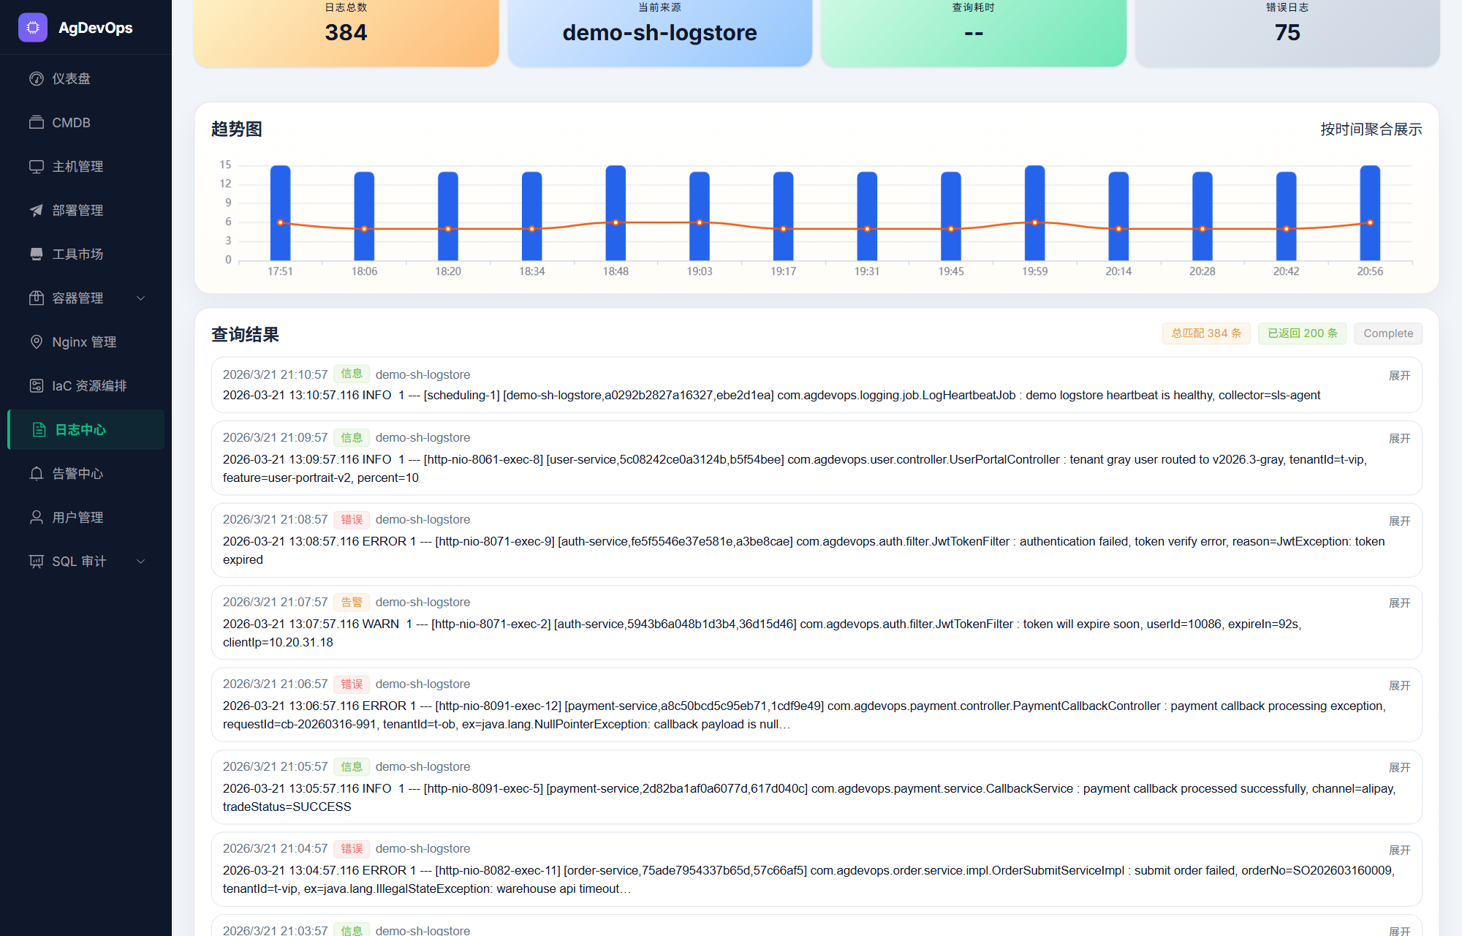
Sx
SxDevOps AI Agent
OBSERVABILITY
可观测性平台：从告警入口走到证据闭环
日志、告警、Trace、Grafana 不再是四个孤立入口，而是 Agent 取证的统一事实层。
统一入口
Observability Console
平台总览聚合日志、告警、Trace、Grafana 摘要、入口和最近活动。
联动排障
告警可跳转日志、链路追踪和 Grafana，看同一条件下的上下文证据。
Agent 工具化
query_observability / query_alerts / query_logs / query_traces 变成模型可调用工具。
可观测性 + 事件墙 + 任务中心 + AIOps
04 / 14

Slide 5
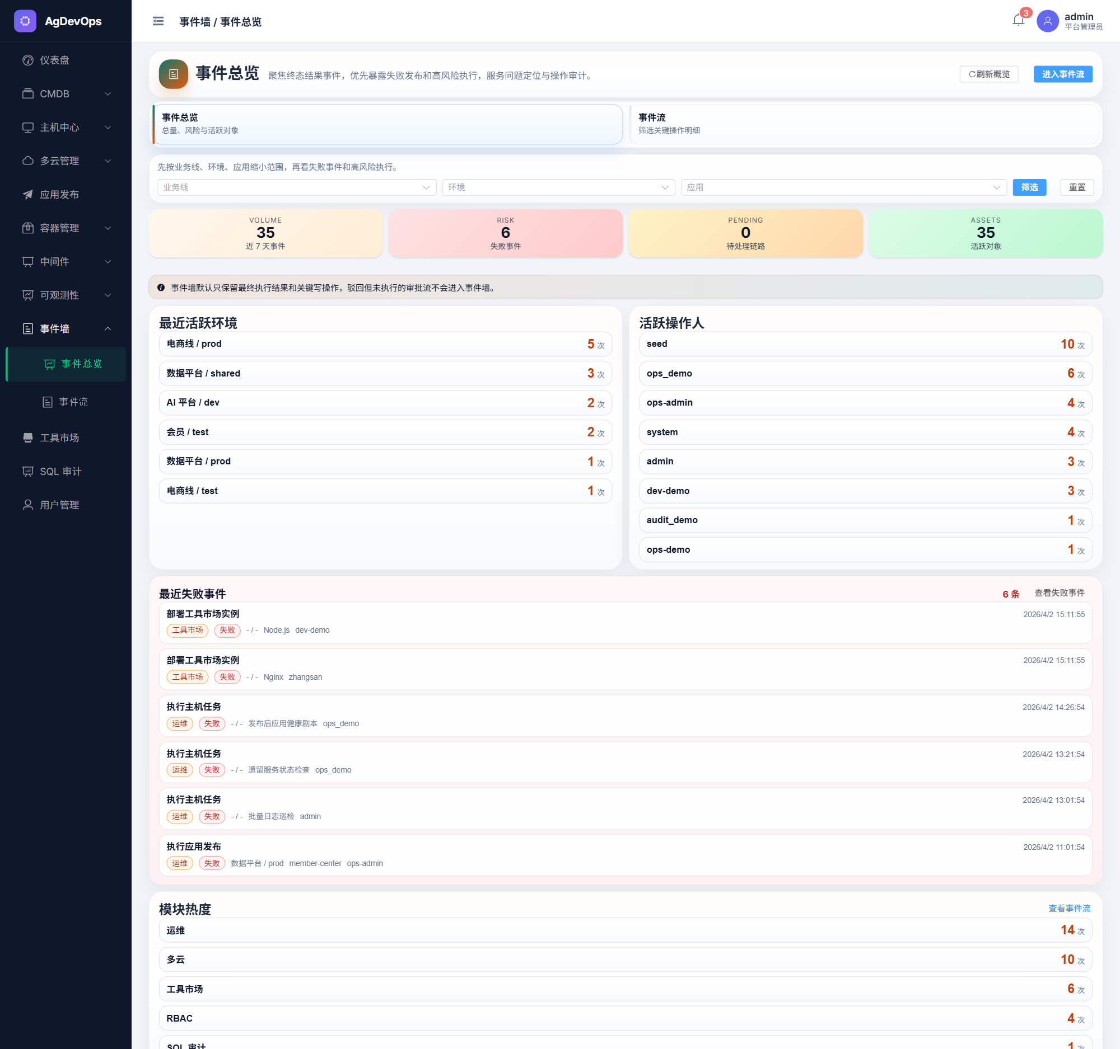
Sx
SxDevOps AI Agent
EVENT WALL
事件墙：把关键结果沉淀成可追溯现场
事件墙不是流水账，而是围绕最终执行结果、关键写操作和失败定位的复盘面板。
Event Wall
失败定位
按业务线、环境、应用过滤，快速看失败事件集中在哪个范围。
操作审计
只保留最终执行结果和关键写操作，默认过滤未执行的驳回审批流。
Agent 复盘
query_event_wall 能回答“最近生产失败了什么”“谁触发了关键变更”。
可观测性 + 事件墙 + 任务中心 + AIOps
05 / 14

Slide 6
Sx
SxDevOps AI Agent
TASK CENTER
任务中心：让 Agent 从“会分析”走向“可行动”
动作型能力必须先生成任务草稿，再由用户确认，最终进入任务中心执行和审计。
查询任务
生成草稿
二次确认
落入中心
最近巡检、部署、命令执行、失败任务与耗时统计
自动补齐目标主机、命令、超时、风险提示和执行策略
高风险动作由用户确认，避免误创建、误执行
确认后写入任务中心，执行结果进入事件墙和审计
核心边界：咨询类问题直接返回事实；生成类问题先出草稿；执行类动作必须确认后才落任务。
可观测性 + 事件墙 + 任务中心 + AIOps
06 / 14

Slide 7
Sx
SxDevOps AI Agent
AIOPS AGENT
AIOps：不是关键词查表，而是工具调用型智能体
LLM 负责理解和规划，平台负责工具、权限、安全边界、审计和兜底。
MCP 工具层
Skill 整形层
安全执行层
CMDB、可观测性、事件墙、任务中心、容器、中间件等平台能力统一暴露为工具 schema。
约束回答结构，让告警分析、工单汇总、任务生成有稳定输出模板。
工具白名单、参数清洗、RBAC、超时、异常兜底、动作确认和审计记录。
query_observability · query_event_wall
结论 / 依据 / 建议操作
RBAC · Pending Action · Audit
当前实现本质：用 LLM 做理解和规划，用 MCP 提供事实能力，用 Skill 约束回答结构，用平台后端负责安全、审计、执行与兜底。
可观测性 + 事件墙 + 任务中心 + AIOps
07 / 14

Slide 8
Sx
SxDevOps AI Agent
TWO-STAGE ANSWER
一次问答链路：先取证，再整形，最后可审计
让最终回答稳定、可读、可追溯，不因为模型自由发挥丢失工具事实。
用户提问
01
例如：分析生产 order-center 最近异常
模型不直接访问数据库、不直接执行危险动作；它只能提出工具调用计划，实际执行始终由平台后端控制。
LLM 规划
02
根据工具 schema 选择告警、日志、Trace、事件墙、任务工具
平台执行
03
后端按白名单执行工具，做权限、参数清洗、超时控制
事实汇总
04
结构化工具结果形成证据集和代码兜底草稿
Skill 整形
05
按模板输出结论、依据、建议操作和可继续查看项
可观测性 + 事件墙 + 任务中心 + AIOps
08 / 14

Slide 9
Sx
SxDevOps AI Agent
SCENARIO
典型场景：生产 order-center 异常分析
把告警、日志、链路、事件、任务串成一次完整的处理过程。
Before：人工排障
After：AI Agent 处理
1. 打开告警平台看标签 2. 去日志中心查错误 3. 到链路追踪找慢调用 4. 翻最近发布和事件 5. 手工写结论和处理建议
1. 自然语言发起分析 2. 自动调用告警 / 日志 / Trace / 事件墙 3. 输出结论、依据、风险和建议操作 4. 需要巡检时生成任务草稿 5. 用户确认后进入任务中心
可观测性 + 事件墙 + 任务中心 + AIOps
09 / 14
效果：排障链路从“找资料”压缩为“看证据、做判断、确认动作”。

Slide 10
Sx
SxDevOps AI Agent
SAFETY
安全护栏：让智能体可用，也可控
企业运维场景里，Agent 的边界比能力更重要。
RBAC 权限
工具白名单
后端接口、前端路由、菜单和 WebSocket 场景统一做权限收敛。
模型只能调用平台注册过的工具，真正执行由后端完成。
动作确认
审计回放
任务生成先进入待确认动作，用户确认后才写入任务中心。
会话、工具调用、待确认动作和关键事件都可追踪。
原则：回答基于事实，不凭空编造；动作经过确认，不越权执行；过程留下记录，不做黑盒运维。
可观测性 + 事件墙 + 任务中心 + AIOps
10 / 14

Slide 11
Sx
SxDevOps AI Agent
ARCHITECTURE
平台架构：数据进来，Agent 编排，动作闭环
基于 Django / DRF / Channels 与 Vue 3，把平台工程能力产品化。
数据与事实层
智能体编排层
安全控制层
体验入口层
CMDB 资产 告警 / 日志 / Trace 事件墙 任务中心 容器 / 中间件
Tool-calling 内置 MCP 外部 MCP Skill 模板 兜底草稿
RBAC 参数清洗 工具白名单 动作确认 审计记录
右下角浮窗 AIOps 配置 会话历史 思考过程 动作卡片
可观测性 + 事件墙 + 任务中心 + AIOps
11 / 14

Slide 12
Sx
SxDevOps AI Agent
VALUE
SxDevOps AI Agent 带来的产品价值
从工具集合升级为围绕事实、事件和动作的智能运维系统。
可见
可追
可执行
可审计
告警、日志、Trace、Grafana、资产状态一眼可查。
事件墙记录最终结果、关键写操作和失败定位线索。
任务中心承接巡检、命令、Playbook 与批量操作。
会话、工具调用、待确认动作、执行结果全链路留痕。
最终效果：少切系统，少拼证据，少靠口头经验，多用事实驱动、多用确认动作闭环。
可观测性 + 事件墙 + 任务中心 + AIOps
12 / 14

Slide 13
Sx
SxDevOps AI Agent
ROADMAP
下一步：从可观测智能体走向运维执行智能体
先把事实链路做可信，再把高频、低风险动作纳入自动化闭环。
模板族
MCP 扩展
处置编排
告警处置、工单汇总、成本分析、K8s 异常、任务生成等问题类型拥有独立 Skill 模板。
继续扩展平台内置 MCP，同时增强外部 MCP 健康检查、工具发现、鉴权与超时诊断。
在只读诊断后，接入审批、命令模板、Runbook 和任务编排，形成低风险自动化闭环。
演进路径：先可信取证，再标准输出，最后把可控动作接入任务中心。
可观测性 + 事件墙 + 任务中心 + AIOps
13 / 14

Slide 14
Sx
SxDevOps AI Agent
CLOSE
SxDevOps AI Agent
让运维从“查系统”升级为 “问系统、看证据、确认动作”
可观测性
事件墙
任务中心
AIOps
一个面向真实运维现场的智能运维 Agent 项目
可观测性 + 事件墙 + 任务中心 + AIOps
14 / 14

